Slide 1
Концепция связанных циклов и направления работ группы
____ - проведенные и проводимые работы, ----- - планируемые работы
Фильтр Калмана:
информационный, многочастичный
Полигон Бартон Бендиш; ЮПШ Марса
2005-2011
Оценки x^, u^
Дуальное управление
Процессор
Обработка гиперспектральной и радиолокационной информации
Эмергетический подход: единое описание потоков энергии и информации в управляемых системах
Наблюдение: ДЗ
y=h(x)+v
Информация I_{y}
Управление
u=K(x^-x*)
Информация I_{u}
Состояние x
dx/dt=f(x,u)+w
Геосистема
РФФИ
2016
Загрязнение воздуха: расчеты рассеяния. Здоровье населения: расчеты риска
Минздрав
2012

Slide 2
Оптимальное управление – парадигма описания циклов
Цикл управления (гомеостаза)
Информационный цикл
Материально-энергетический цикл
Фильтр
Контроллер
Физический (термодинамика)
Эко система
Экономика,
производство
Дуальное управление (активное зондирование)
Энтропийные критерии оптимума
Загрязнение – здоровье: управление риском
Информа ционный
Много уровневый
Распреде ленный
Много частичный
Сосредо точенный
Распреде ленный
Цель – расчет потоков релевантной (смысловой) информации

Slide 3
Принцип фильтра Калмана
Динамикасистемы
dx/dt=f(x,θ_{d})+w
y(t)=h(x,θ_{s})+v
Состояние
Параметры динамики
Шум динамики
Наблюдение (ДЗ)
Параметры наблюдения
Шум наблюдения
Динамика фильтра
dχ/dt=K·(y-y^(χ)) K_{x}=PH^{T}V⁻¹ χ=x или θ
Оценка состояния
Ожидаемое наблюдение
Коэффициент фильтрации
Динамика ошибки
dP/dt=FP+PF^{T}+W-PH^{T}V⁻¹HP, F=Df/Dx,H=Dh/Dx
Ошибка
<(x-χ)²>
Ковариационные матрицы шумов
Линеаризация
y
y
x
χ может быть оценкой x^ для х и/или оценкой θ^ для θ (параметров модели динамики, наблюдения)
x
θ
y
х_{нач}
θ
θ
x
Простой фильтр состояния
Простой фильтр параметров
Многоуровневый фильтр

Slide 4
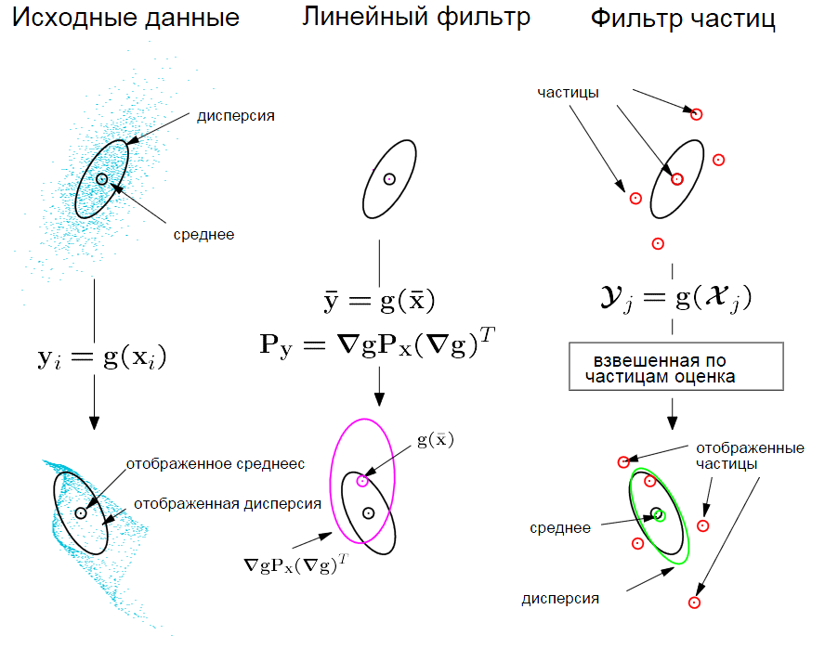
Многочастичный фильтр Калмана
До нелинейного преобразования
Нелинейная модель (например,
LAI → КСЯ)
Неточно
После нелинейного преобразования
Точно
Вывод: многочастичный фильтр лучше в нелинейных моделях

Slide 5
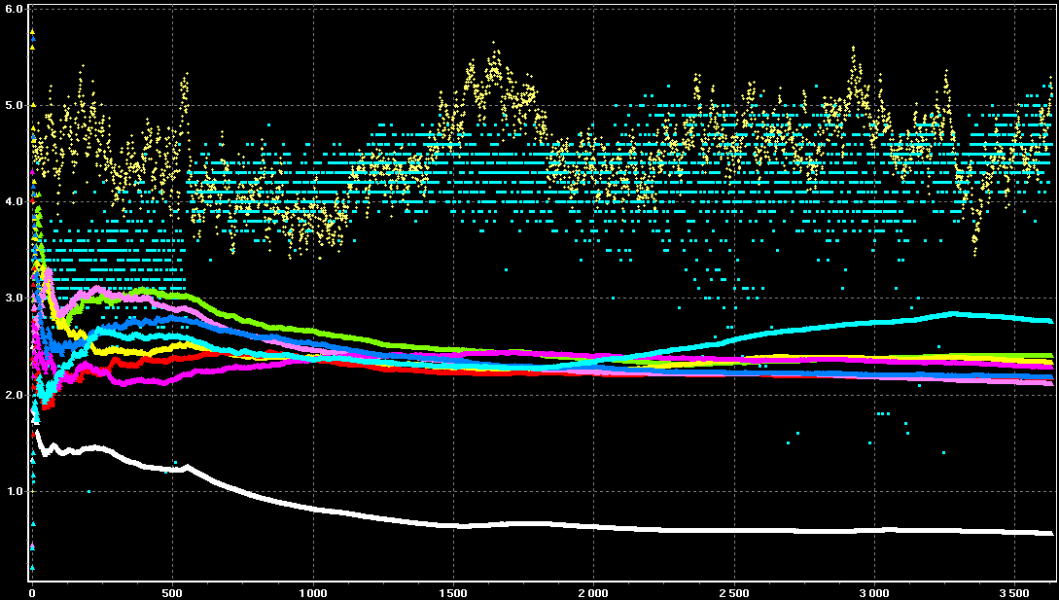
Применение многочастичного фильтра Калмана
Обучение коэффициентам нелинейной модели РСА по ГС-оценкам LAI.
(Все диапазоны, все поляризации→21 коэффициент).
Фильтр Калмана движется не по времени, а по пространству
ГС-оценки LAI и оценки по данным РСА. Гладкие цветные линии - невязки предсказания и наблюдения по всем использованным комбинациям «поляризация – диапазон» (Дб). Главная – белая линия: средняя невязка оценок LAI по ГС и РСА. Она сходится к удовлетворительному значению (~0.5).
Эти результаты получены после обучения 21 коэффициенту модели РСА по ГС-оценкам LAI.
При привлечении всего материала наблюдений РСА получено согласие оценок LAI по ГС и РСА. Коэффициенты обученной модели сходятся и имеют физически осмысленные значения.

Slide 6
Информационный фильтр Калмана
Динамикасистемы
dx/dt=f(x,θ_{d})+w
y(t)=h(x,θ_{s})+v
Состояние
Параметры динамики
Шум динамики
Наблюдение (ДЗ)
Параметры наблюдения
Шум наблюдения
Информация: переменные
I_{x}=P⁻¹
i_{x}=P⁻¹x^
∆I_{x}=H^{T}V⁻¹H
∆i_{x}=H^{T}V⁻¹y
Мера накопленной информации
Накопленная информация
Мера информационного потока
Текущий вклад в информацию
Динамика фильтра
di_{x}/dt=g(i_{x},I_{x})+K·(y-y^(i_{x})) или i_{x}^{k+1}= i_{x}^{k}+∆i_{x}
Оценка состояния
K=H^{T}V⁻¹
Ожидаемое наблюдение
Динамика информации
dI_{x}/dt=∆I_{x} – I_{x}F – F^{T}I_{x} – I_{x}WI_{x}, F=Df/Dx
Дрейф информации
I_{x}F+F^{T}I_{x}
Накопленная информация
i_{x}, I_{x}
Информация наблюдений ∆I_{x}
Диссипация I_{x}WI_{x}

Slide 7
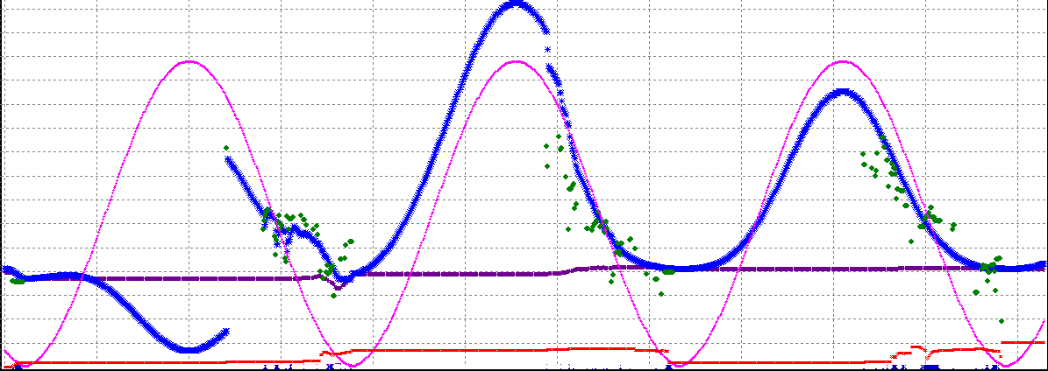
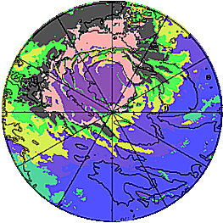
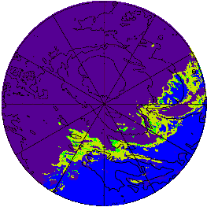
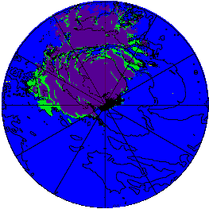
Интерполяция динамики областей (кластеров) ЮПШ Марса
Информационный фильтр Калмана заполняет пробелы гиперспектральных наблюдений
dx/dt=f(x(t),θ_{d})
y(t)=h(x(t),θ_{s})
d(x,θ_{s})/dt=K·(y-y^(x,θ_{s}))
Reference model x=(sinωt+φ)
Kalman learns mapping of reference model x (periodic) to line depth y averaged over one of SOM regions.
Predicted observation y^
Actual observation y
1st of 3 parameters learned
Discrepancy y-y^
t
x
+
y
х_{нач}
=
θ_{s}
Многоуровневый фильтр:
оценка x и θ_{s}
Кластеры по tmin..tmax
Sol=253
t
Sol=302

Slide 8
Распределенный фильтр Калмана
Обмен информацией: I_{θ} =I_{θ1} + I_{θ2} – I_{θ12}
i_{θ2}
i_{θ1}
Кластерные фильтры: параметры динамики
θ₁, I_{x}¹
θ₂ , I_{x}²
x
x
i_{x1}
i_{x2}
i_{x3}
i_{x4}
Пиксельные фильтры: текущее состояние
θ₁
θ₁
θ₂
θ₂
x₁
x₂
x₃
x₄
y
y
Пикселы
y
y

Slide 9
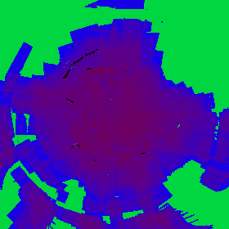
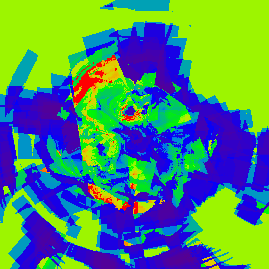
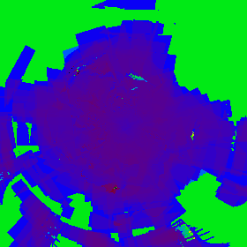
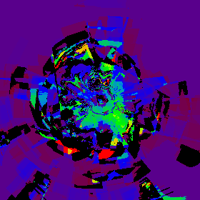
Распределенный фильтр Калмана: оценки информативности «Омеги»
Итоговая информация, содержащаяся в обученных параметрах связи «Омега→LGCM»
Позволяет определить, где гиперспектральные данные «Омеги» существенно уточняют LGCM
a₀
a₂
Отдельный фильтр Калмана в каждом пикселе (распределенный фильтр). Связь между фильтрами – через параметры пространственных кластеров
300 К
T по «Омеге»
a₃= tgα
a₂~
200 К
a₁~
180 К
a₀~ 140 К
T по LGCM
Вывод:
обученные параметры a₂ и a₃ в целом по ЮПШ более информативны, чем параметры a₀ и a₁.
a₁
a₃

Slide 10
Варианты управления: разомкнутый цикл, «предписанная» ОС, адаптивный цикл
Фильтр сам по себе
Сглаживание динамики наблюдений ДЗ
Обучение параметрам модели динамики и/или параметрам используемой в имитаторе модели процесса ДЗ
θ
Фильтр x^
Фильтр x^
Объект x
Объект x
y
Контроллер сам по себе
Разомкнутый цикл управления: воздействие на геосистему по модели ее динамики и наблюдение результатов, но без их учета в управлении
Объект x
Контроллер x*
Фильтр x^
Фильтр x^
Контроллер и фильтр
Объект x
Объект x
Модель θ
Контроллер x*
Контроллер x*
Замкнутый цикл, но с фиксированной программой управления: невязка наблюдений и ожидаемого результата приводит к коррекции управления по заранее фиксированному правилу
Адаптивное управление (в т.ч. дуальное): параметры модели корректируются по мере накопления информации от наблюдений
Главная задача: описать все эти варианты как системы потоков информации, с соблюдением законов сохранения

Slide 11
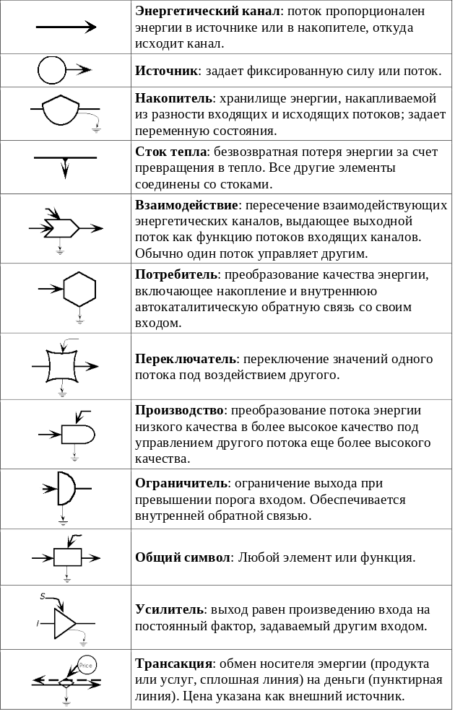
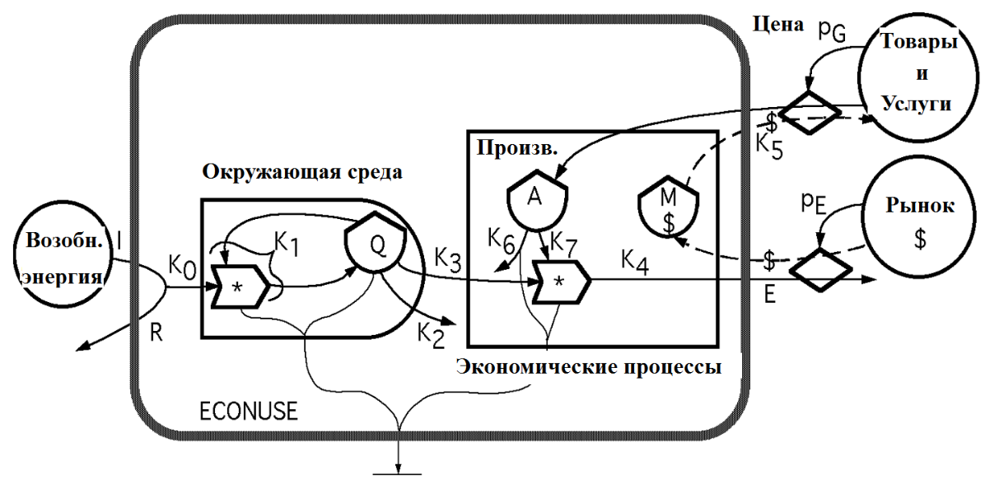
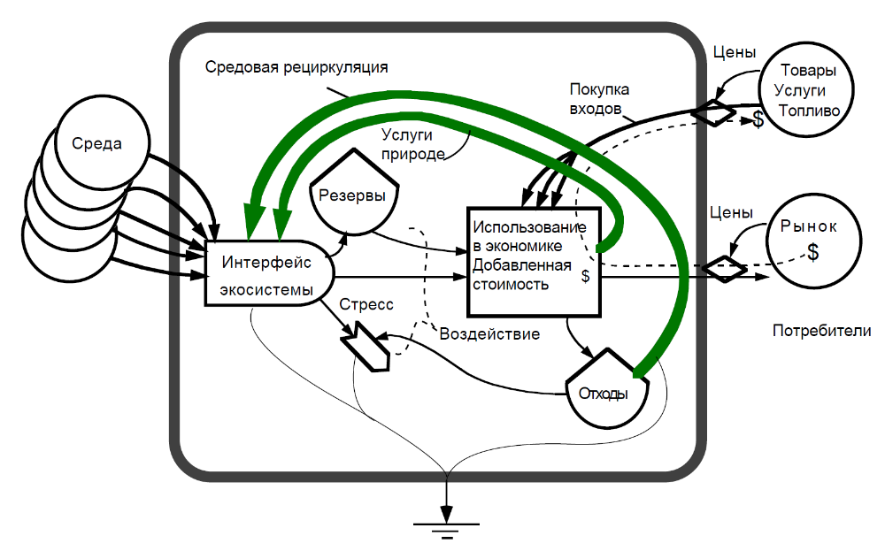
Эмергетические схемы Одума: материя-энергия-информация
Упрощенная схема «природа – производство – экономика»
Схема с материально-энергетическим циклом загрязнения

Slide 12
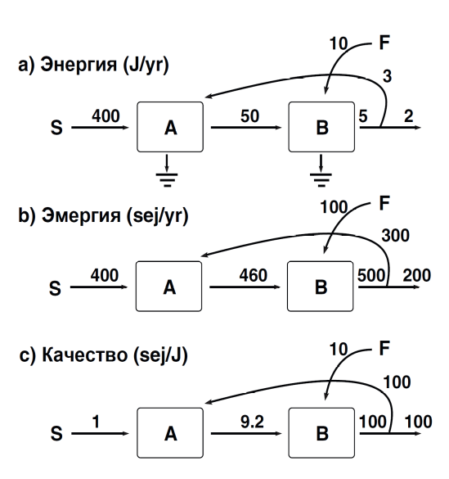
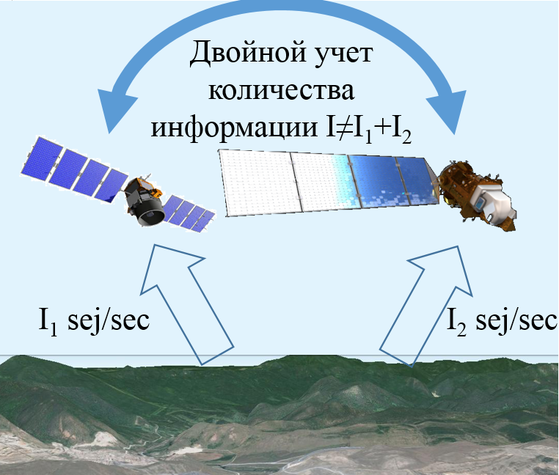
Уровни качества энергии и сохранение энергии и информации
Высокое качество
Информационный (модельный, рефлективный) гомеостаз
Управляющая
информация
Наблюдаемая
информация
Цикл уточнения модели
Продукт
Антропогенный гомеостаз
Среднее качество
Энергия
Производство
Цикл мониторинга - управления
Низкое качество
Природный гомеостаз
Сырьё
Отходы
Базовый элемент преобразования качества энергии
Лестница качества информации
Восстановление закона сохранения для информации методами теории распределенного оптимального управления
Нарушение закона сохранения для эмергии в циклах с обратной связью

Slide 13
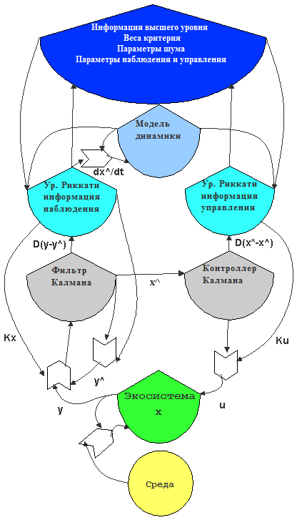
Эмергетическая схема многоуровневого фильтра-контроллера Калмана
Система: x-состояние, θ-параметр
Динамика: dx/dt=f(x,u,θ_{d})
Наблюдение: y(t)=h(x,θ_{s})
Фильтр: x^-оценка
dx^/dt=f(x^, u, θ_{d})+K_{x}· (y-y^(x^))
Контроллер: x*-желаемое
u(t)=K_{u} · (x^-x*)
Критерий оптимизации
J=∫ [(x-x*)Q (x-x*)^{T} + uRu^{T}] dt
Коэффициенты фильтрации K_{x} и управления K_{u} определяются балансом динамики прихода информации с наблюдениями и ухода с шумами и расходом на управление. Динамика информации фильтра – вперед по времени, информации контроллера – назад.
Эти информационные потоки могут быть записаны как баланс эмергии. Источники информационной эмергии – экосистема и начальные данные.

Slide 14
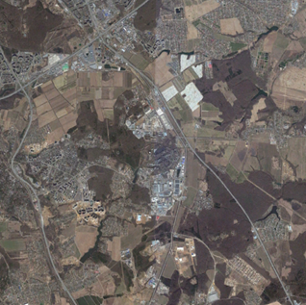
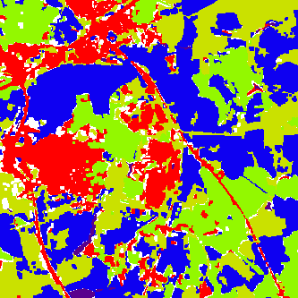
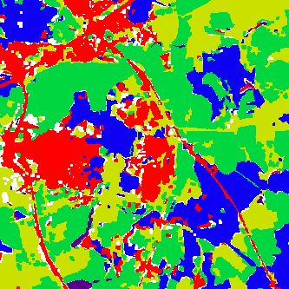
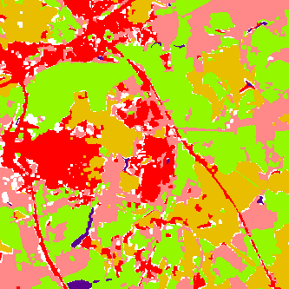
Информационные потоки в «Геодиалоге»
Принятое изображение y(r, t)
Фильтр
Оценка состояния x^(r, t)
Метаинформация
Информативность
Модель
динамики,
наблюдения,
управления
Модель сенсора
Контроллер
Экосистема
x по
объектам
Карта состояния
x(r, t)
Желаемое состояние x*(r, t)
Управление
объектами
T
Среда

Slide 15
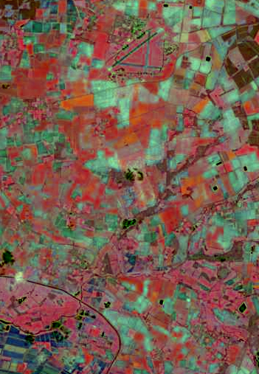
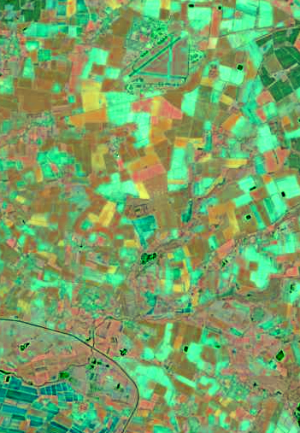
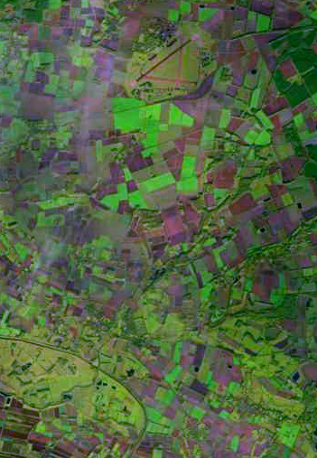
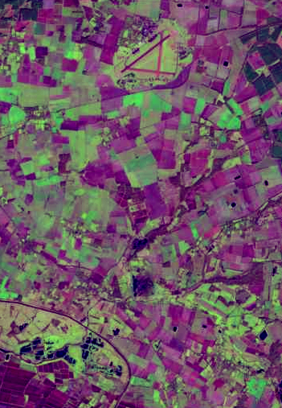
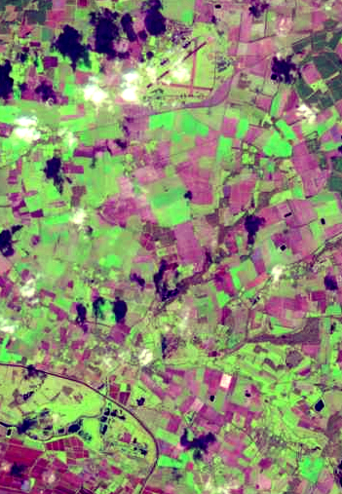
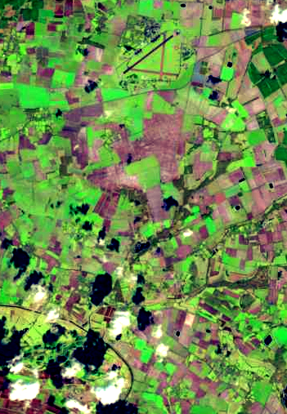
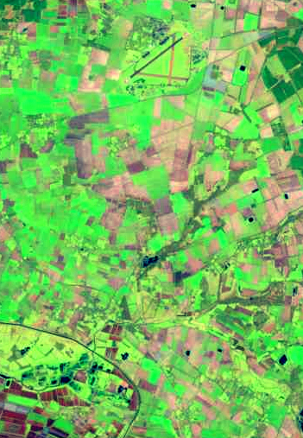
Распределенная система наблюдения/управления
Обмен информацией
Управление
Наблюдение
LAI
Модель
Неприемлемое
отклонение
Сезон

